Slide 1
Открытый урок по теме: «Организация вычислений. Относительные, абсолютные и смешанные ссылки»
Обменяемся яблоками - и у каждого из нас останется по яблоку; обменяемся идеями - и у каждого из нас будет по две идеи.
Т.А. Эдисон

Slide 2
Ключевые слова
относительная ссылка;
абсолютная ссылка;
смешанная ссылка.

Slide 3
цели урока.
Обобщить знания основных понятий электронной таблицы Excel;
Сформулировать правила для понятий «относительная, абсолютная и смешанная ссылка»;
Научиться пользоваться различными видами ссылок в процессе решения прикладных задач
...Из глубины разума
невозможно извлечь ничего
столь значительного и интересного,
что можно извлечь из прикладных задач.
Л. С. Понтрягин

Slide 4
Лист самоконтроля
Повторение | Мозговой штурм | Тест №4 | Итог
I. Повторение

Slide 5
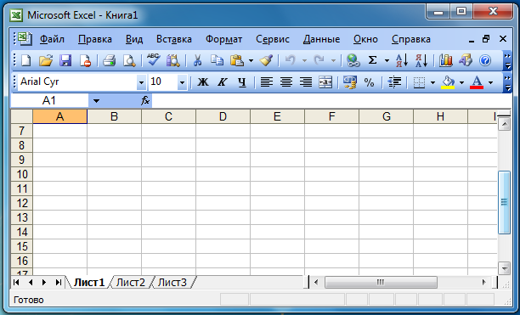
Строка заголовка
Строка основного меню
Панель стандартная
Заголовки строк
Панель форматирования
Заголовки столбцов
Рабочая область
Полосы прокрутки
Строка состояния

Slide 6
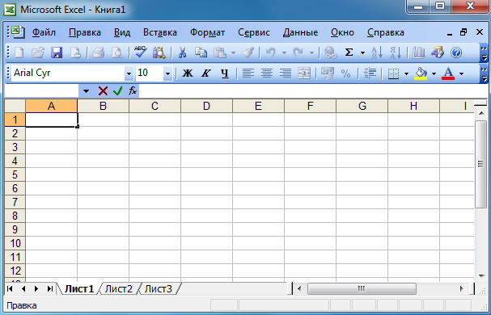
Кнопки отмены, ввода
и мастера функций
Строка формул
Поле имени
Маркер разбиения ярлычков
Ярлычок листа
Кнопки прокрутки ярлычков

Slide 7
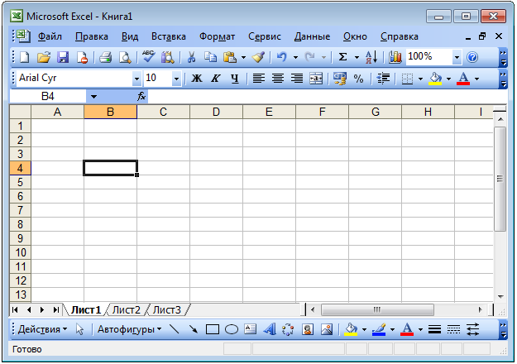
Активная ячейка
Неактивная ячейка

Slide 8
Текст
Число
Формула
Последовательность
любых
символов
Выражение, задающее
последовательность
действий
Целое, вещественное

Slide 9
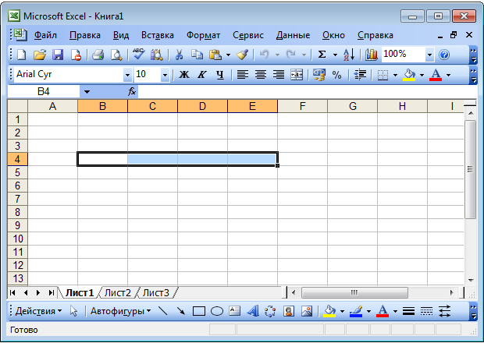
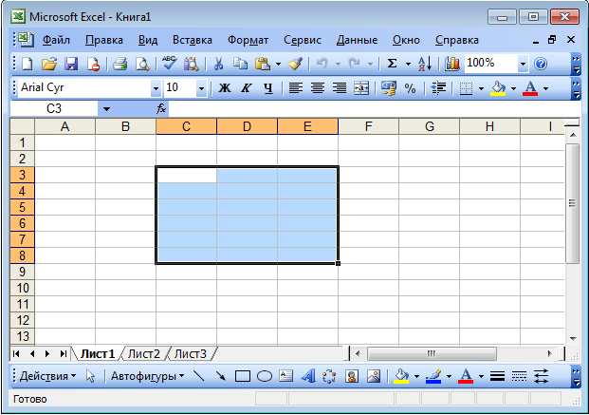
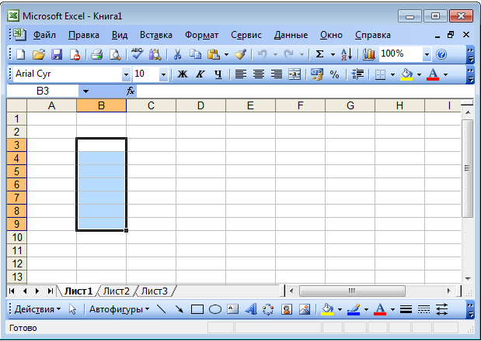
Диапазон - расположенные подряд ячейки в строке, столбце или прямоугольнике.
Диапазон
Диапазон
Какое количество ячеек находится в диапазоне (B4:E4)?
Какое количество ячеек находится в диапазоне (B3:B9)?
Какое количество ячеек находится в диапазоне (С3:E8)?

Slide 10
!
Формула всегда начинается знаком «=»!
Ссылки в формулах: =B2+2*C3 =A2+2*СУММ(B2:C7)
СУММ – сумма значений ячеек и диапазонов
СРЗНАЧ – среднее арифметическое
МИН – минимальное значение
МАКС – максимальное значение
Выставим оценку в лист самоконтроля.

Slide 11
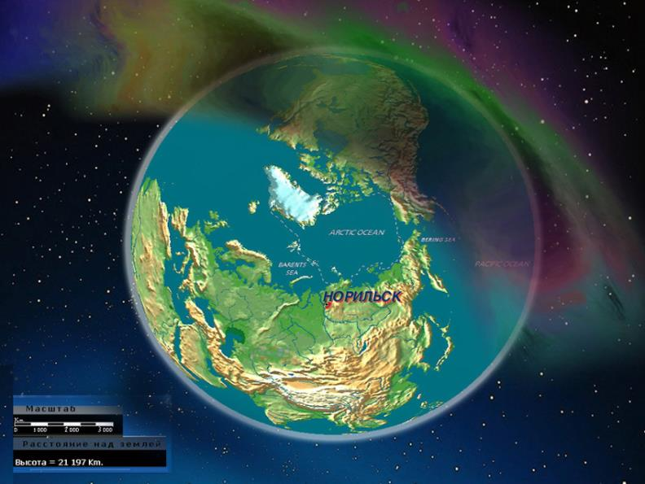
Краешек Земли - Диксон
Диксон

Slide 12
Белый медведь – живое олицетворение Арктики.

Slide 13
Задача – шутка.
Всех, кто пытался прогнать белых медведей, они прогоняли сами, объединяясь в группы. Количество медведей в группе зависело от того, кто их прогонял. Если прогоняли местное население – 1 медведь, охотники с собаками – 2 медведя, милиция – 3 медведя. За последние пять лет белых медведей пытались прогнать: 3 раза – местное население, 5 – раз – охотники с собаками, 7 раз – милиция. После чего медведей, в конце концов, оставили в покое и объявили места, где они проживают, заповедником для охраны редких видов животных. Белый медведь занесен в Красную Книгу России и МСОП (Международного Союза Охраны Природы)

Slide 14
Построить электронную таблицу, из которой будет видно:
Сколько раз пытались прогнать медведя за последние пять лет;
Сколько медведей видело местное население, сколько – охотники с собаками и сколько милиции.
Сколько всего медведей объединялось в группы за последние пять лет;

Slide 15
Решение.
Количество: | Местное население | Охотники с собаками | Милиция | Всего
Медведей за 1 прогон | 1 | 2 | 3
Прогонов за 5 лет | 3 | 5 | 7 | 15
Медведей за 5 лет | 3 | 10 | 21 | 34
Выставим оценку в лист самоконтроля.

Slide 16
Гимнастика для глаз

Slide 17
Новые знания

Принцип относительной адресации – адреса ячеек, используемые в формулах, определены относительно той ячейки, в которой располагается формула, т.е. всякое изменение места расположения формулы введет к автоматическому изменению адресов ячеек в этих формулах (A1).
Принцип абсолютной адресации - адреса ячеек, используемые в формулах, определены абсолютно, т.е. при переносе формулы адрес ячейки не изменяется ($A$1).
Для создания абсолютной адресации используйте функциональную клавишу F4.

Slide 18
Типы ссылок
Ссылка
Относительная
Абсолютная
Смешанная
При изменении
позиции ячейки
с формулой
изменяется
и ссылка
При изменении
позиции ячейки
с формулой
ссылка не
изменяется
При изменении
позиции ячейки
с формулой
изменяется
относительная
часть адреса
А1; В4; С2; Р12
$А$1; $В$4;
$С$2; $Р$12
$А1; В$4;
С$2; $Р12

Slide 19
Относительные ссылки
При копировании формулы из ячейки А2 в ячейки B2, С2 и D2 относительная ссылка автоматически изменяется и формула приобретает вид:
При копировании этой же формулы в ячейки А3 и А4 получим соответственно:
B1^2
C1^2
A2^2
A3^2
D1^2

Slide 20
Абсолютные ссылки
При изменении позиции ячейки, содержащей формулу, абсолютная ссылка не изменяется. При копировании формулы вдоль строк и вдоль столбцов абсолютная ссылка не корректируется.

Slide 21
Смешанные ссылки
Смешанная ссылка содержит либо абсолютно адресуемый столбец и относительно адресуемую строку ($A1), либо относительно адресуемый столбец и абсолютно адресуемую строку (A$1).
При копировании или заполнении формулы вдоль строк и вдоль столбцов относительная часть ссылки автоматически корректируется, а абсолютная - не корректируется.

Slide 22
Относительные, абсолютные и смешанные ссылки
$A
2
$A
A
A
$2
$2
2
Смешанная ссылка:
абсолютно адресуемый столбец и относительно адресуемая строка
Смешанная ссылка:
относительно адресуемый столбец и абсолютно адресуемая строка
Абсолютная ссылка
Относительная ссылка

Slide 23
Ф И З М И Н У Т К А
Р А З Г Р У З К А
П О З В О Н О Ч Н И К А
Сцепить руки в замок за головой. Максимально сводить локти вперед и разводить назад до легкого хруста в спине. Делать 10 раз.
Вращение плечами вперед – назад в разных сочетаниях.
Кисти рук к плечам. Вращение локтями в одну сторону, затем в другую с максимальным диаметром описываемого круга.
Сидя на стуле, выполним наклоны в разные стороны.
Повороты туловища влево и вправо с поворотом головы

Slide 24
Интерактивное задание «Тренировочный тест N4
(N 119442)» (sc.edu.ru).
Выставим оценку в лист самоконтроля.

Slide 25
Подведение итогов урока
Что нового вы узнали на уроке?
Мы с вами справились с основной целью нашего урока?
Какие выводы вы для себя сделали?
Обсудим и выставим итоговую оценку за урок.

Slide 26
Моё настроение
: - )
: - ?
: - (
Хорошо понял тему и поработал на уроке.
Недостаточно хорошо понял тему, поработал на уроке.
Еще много нужно работать над данной темой.

Slide 27
Домашнее задание
§5.2(1); вопросы и задания 1–11 к параграфу.
РТ №213.
Дополнительное задание: практическое задание 6 или 7 (стр. 33 –34).

Slide 28
Спасибо за урок !!!

